Slide 1
Работа с текстом как способ формирования функциональной грамотности у младших школьников на уроке литературного чтения
Литературное чтение
2 класс
Тема: В.А. Осеева «До первого дождя»
Цель: формирование читательской грамотности через работу с текстом на уроке литературного чтения
Выполнила
учитель начальных классов
МБОУ «Моховская СОШ»
Шерина Елена Александровна
Беловский район
2020

Slide 2
Педагогический прием «INSERT» - пометки на полях ! – понравилось ? – не знаю

Slide 3
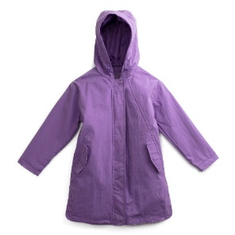
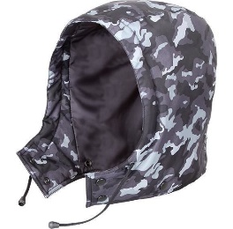
Извлечение информации
из словаря
Соотнеси иллюстрацию со словом, соединив
стрелкой. Соедини слово с его лексическим значением.
Лёгкое, обычно непромокаемое пальто.
КАПЮШОН
Откидной головной убор, пришитый или пристегиваемый к вороту верхней одежды.
ПЛАЩ

Slide 4
1 группа ЧУ (поиск и извлечения информации)
ГРАНЬ «НАЗОВИ»
Назови имена девочек?
А) Оля и Маша
Б) Тани и Оля
В) Таня и Маша
Куда ходили девочки?
Найди в тексте, во что были одеты девочки, когда начался дождь?
2 группа ЧУ (интегрирование и интерпретация прочитанного) ГРАНИ «ПОЧЕМУ», «ОБЪЯСНИ»
Почему они ходили в детский сад вместе? Объясни свой выбор.
А) Жили рядом Б) были подружками
в) просто так
Объясни, почему Таня попросила Машу поделиться плащом во время дождя?
Почему Маша не поделилась с Таней плащом? Подтверди словами из текста.
Почему воспитательница посчитала странным , что у Маши платье сухое, а у Тани совершенно мокрое?

Slide 5
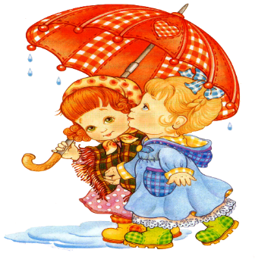
3 группа ЧУ (осмысление и оценивание ) ГРАНИ «ПРЕДЛОЖИ», «ПРИДУМАЙ», «ПОДЕЛИСЬ»
ГРАНЬ «ПРЕДЛОЖИ»
Работа в парах.
Собери пословицы, объясни их смысл. Выбери пословицу, которая соответствует содержанию текста. Объясни свой выбор
Как вы понимаете слова воспитательницы
«Видно, ваша дружба до первого дождя»?
Почему обе девочки покраснели?
Как вы думаете, помогли ли слова воспитательницы Маше понять свою ошибку?
Предложи
Как поступили бы вы на месте Маши?
Придумай Как бы ты закончил этот рассказ?
Не имей сто рублей, … и все за одного.
Нет друга ищи, … в беде.
Друг познается… а имей сто друзей.
Один за всех… а нашёл береги.
Друг познается в беде.

Slide 6
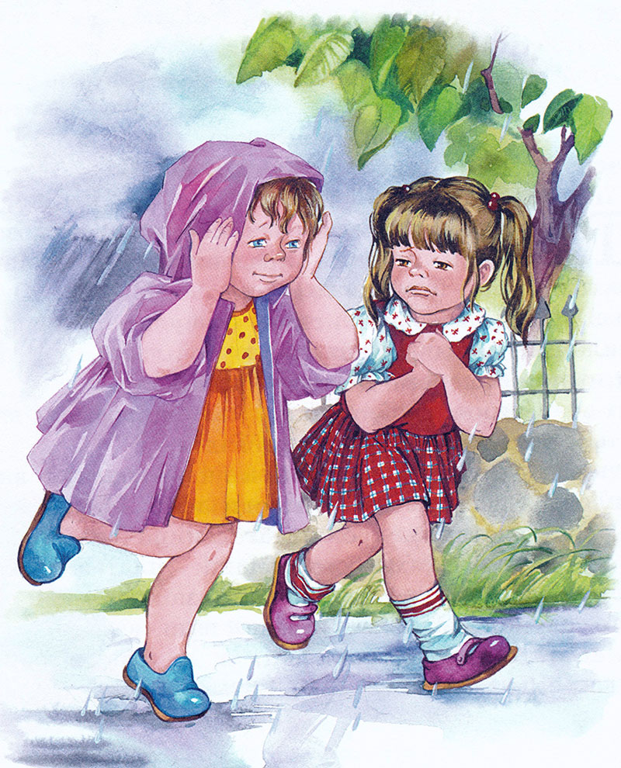
ГРАНЬ «ПОДЕЛИСЬ»
ГРАНЬ «ПОДЕЛИСЬ» Что вы чувствовали, когда читали этот рассказ?
Я предлагаю вам инсценировать диалог Маши и Тани во время дождя?
Чему хотела научить нас В. А. Осеева, которая написала для нас этот рассказ?
Что нужно делать друзьям, чтобы дружба была крепкой?

Slide 7
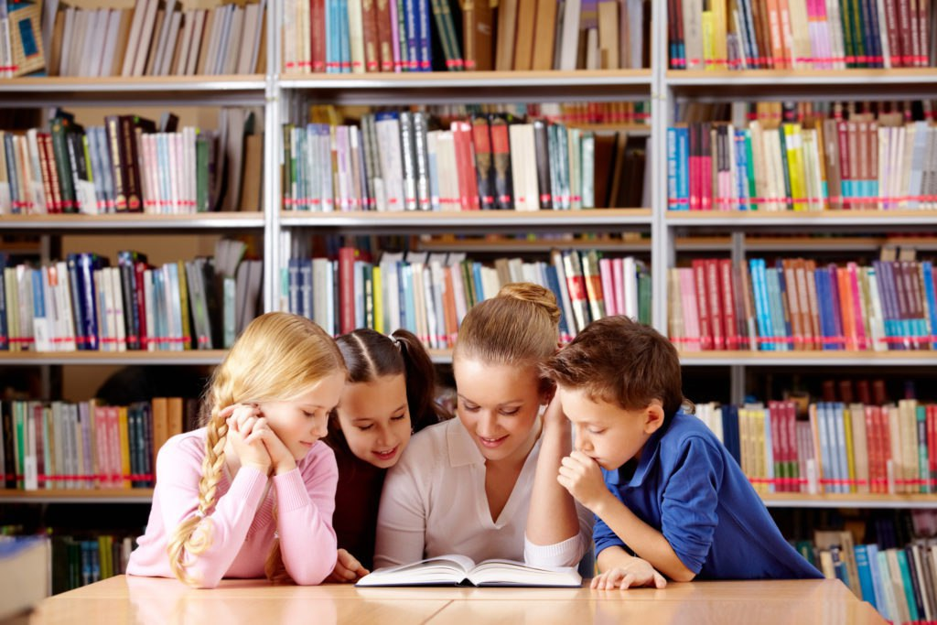
Спасибо за внимание

